Slide 1
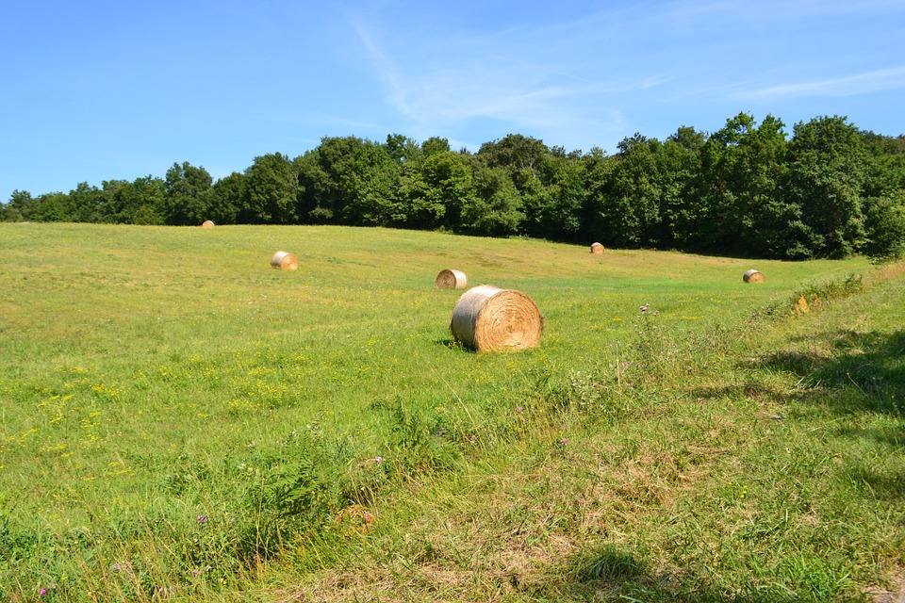
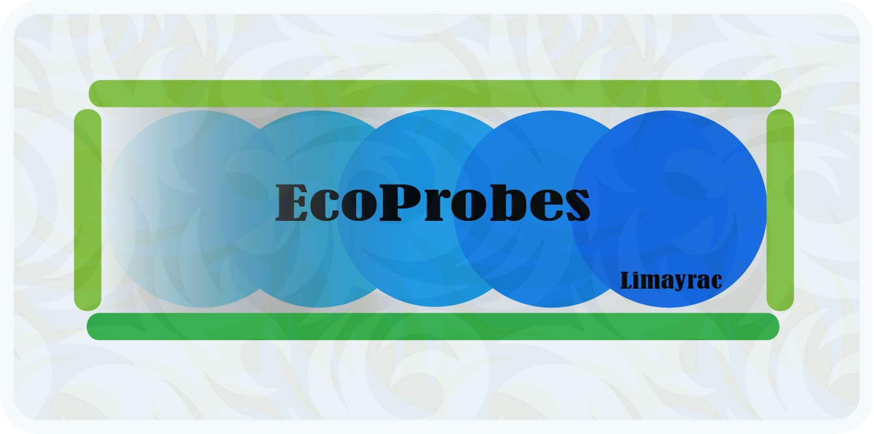
Projet 2018/2019 :
Projet de groupe effectué à six :
Dupuy Théo / Ruffet Clément / Olivier Thomas / Davion Stella / Busquet Nicolas / Baroux Ruben

Slide 2
Présentation générale
Nous allons séparer notre oral en différentes parties :
Le contexte
Le cahier des charges
L’analyse
La répartition des tâches
Le cahier de recette
Bilan d’avancement général
Présentation individuelle

Slide 3
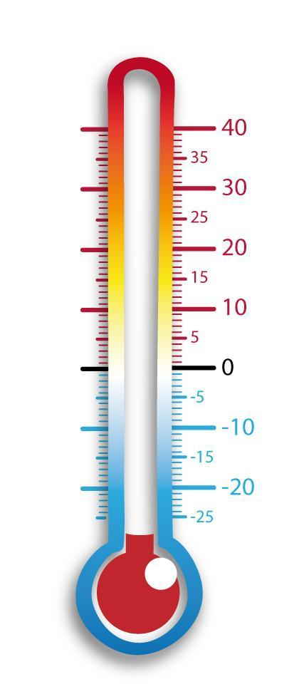
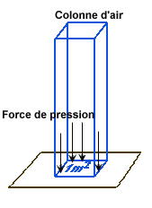


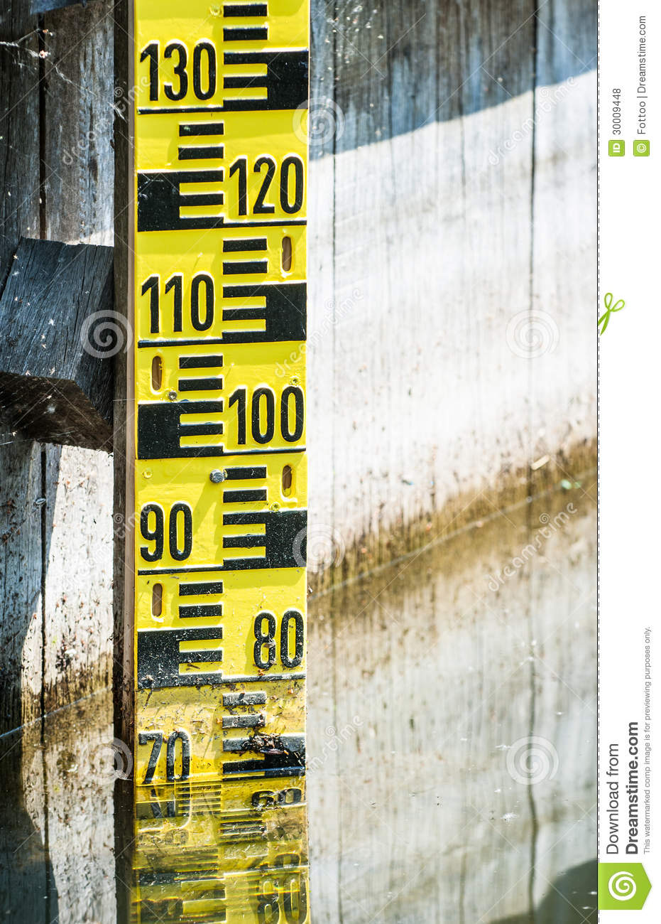
Contexte du projet
Deux agriculteurs souhaitent pouvoir consulter de manière régulière différentes données sur leurs terres par le biais de sondes dotées de capteurs qui permettent d’avoir une vision globale de la température, de l’humidité, de la luminosité …

Slide 4
Cahier des charges
Besoin du client
Contraintes
Point de départ du projet

Slide 5
A) Besoins des clients :
Les deux agriculteurs ont émis plusieurs requêtes :
Leur propriété (champs / serres …) doit être quadrillée avec les sondes qui ont pour but de relever certaines données (Temp. Sol, Temp. Ambiante, Humid. Sol, Humid. Ambiante, Luminosité, Capteur niveau eau).
Les sondes et concentrateurs doivent être assemblés par les membres du groupe.
Une application doit être créée pour pouvoir configurer les sondes par capteur.
Les sondes doivent former un réseau maillé qui les relie entre elles et qui se font passer les données jusqu’au concentrateur.
Les clients doivent pouvoir vérifier les données depuis un site internet.

Slide 6


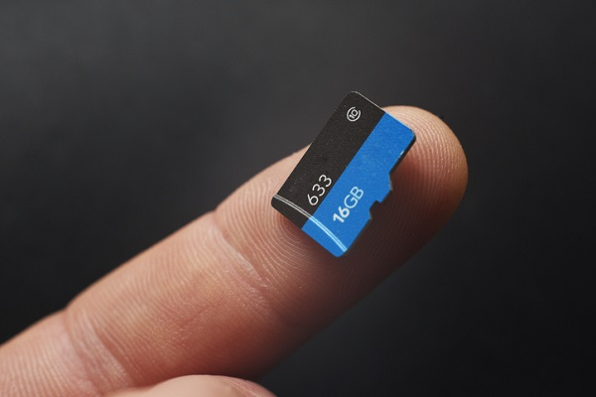
B) Contraintes :
Dans le projet EcoProbes, plusieurs contraintes apparaissent rapidement :
- Absence d’internet dans le cheminement des données (utilisation d’un réseau maillé).
Contrainte de coût -> Une contrainte de coût est un critère de notation de ce projet.
Stockage des données dans une carte SD et produire un historique consultable par l’agriculteur depuis un site Web.

Slide 7
C) Point de départ du projet :
Ce projet est évolutif car il est supposé être effectué sur plusieurs années par les étudiants.
Nous sommes les premiers à travailler dessus, c’est pour cela que nous devons tout bâtir de zéro, que ce soit dans :
Le montage et le codage des diverses sondes
Le site internet composé de 3 langages : HTML / CSS / JS
La mise en place du réseau maillé
- La création de l’application de configuration des sondes sur terminal Android.

Slide 8
Analyse
Nous allons montrer les différents diagrammes effectués.
L’analyse a pour but de visualiser le contexte général, les différentes utilisations du projet et la conception afin de se lancer dans le projet avec les idées structurées et schématisées.

Slide 9

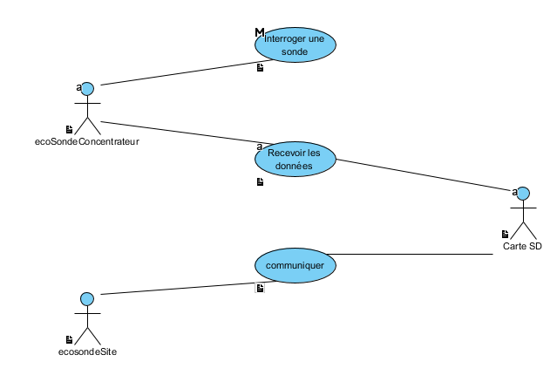
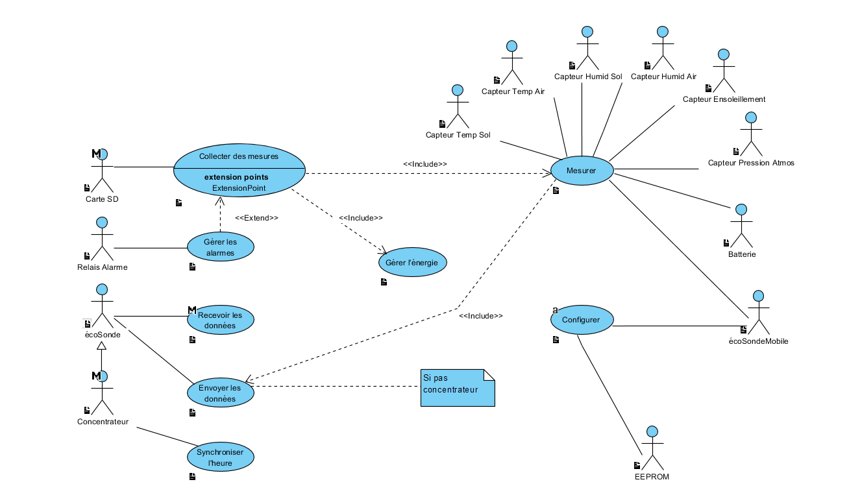
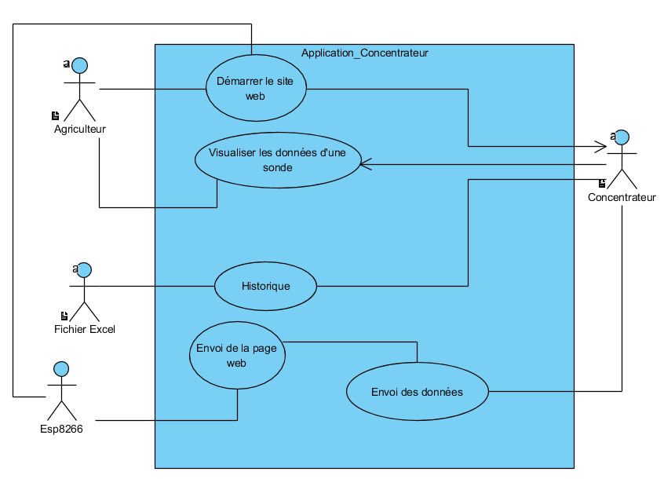
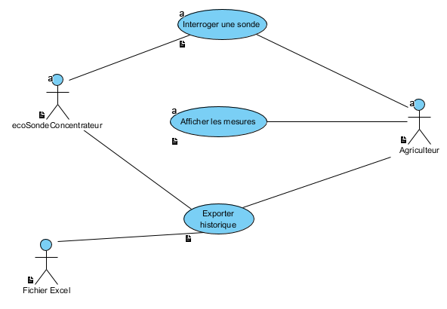
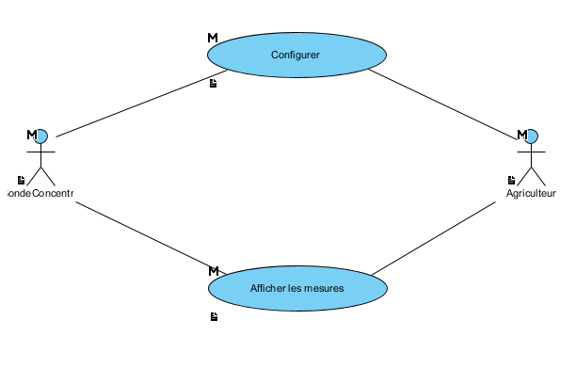
Répartition des diagrammes :
Thomas / Ruben / Nicolas
Clément / Théo / Nicolas
Clément / Théo
Théo
Stella

Slide 10
Diagramme de cas d’utilisation pour l’Eco-sonde:

Slide 11
Diagramme de cas d’utilisation pour l’Eco-sonde du site:

Slide 12
Diagramme de cas d’utilisation pour l’Eco-sonde du concentrateur:

Slide 13
Diagramme de cas d’utilisation pour l’Eco-sonde de l’application mobile:

Slide 14
Diagramme de cas d’utilisation pour pour la récupération de la page web ESP8266 :

Slide 15
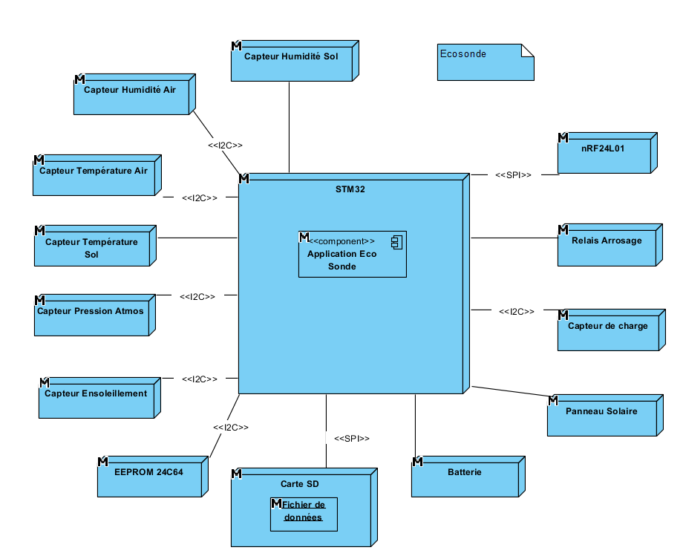
Diagramme de déploiement d’une écosonde :

Slide 16
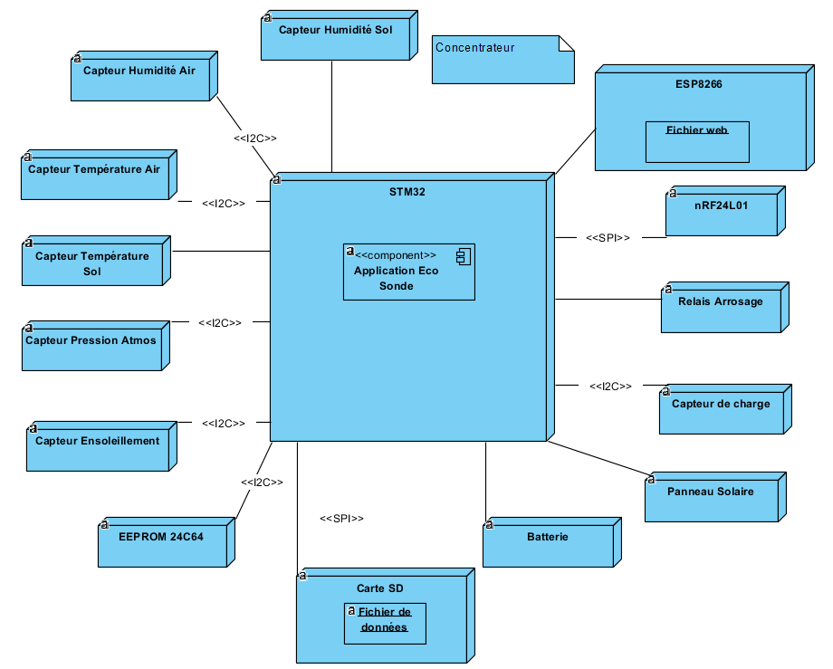
Diagramme de déploiement d’un concentrateur :

Slide 17
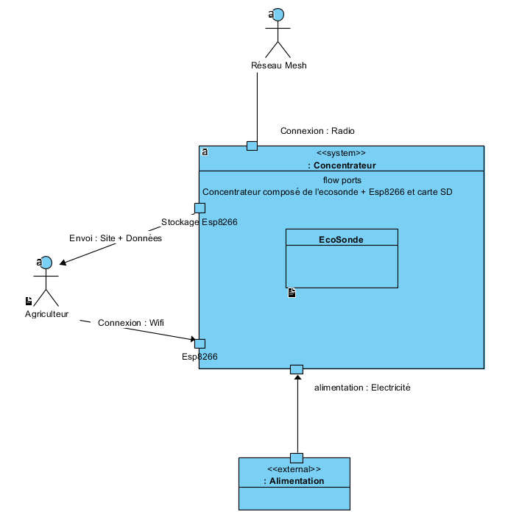
Diagramme de bloc interne d’une sonde :

Slide 18
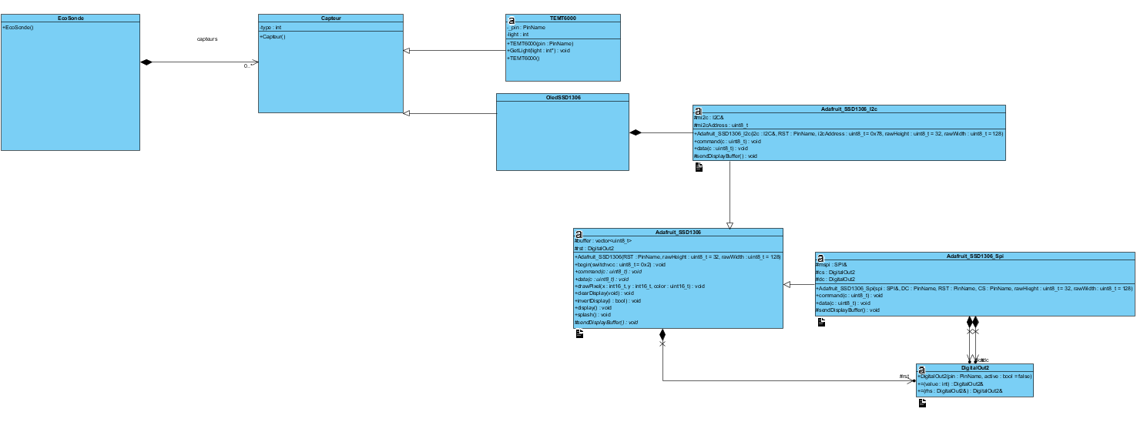
Diagramme de classes :

Slide 19
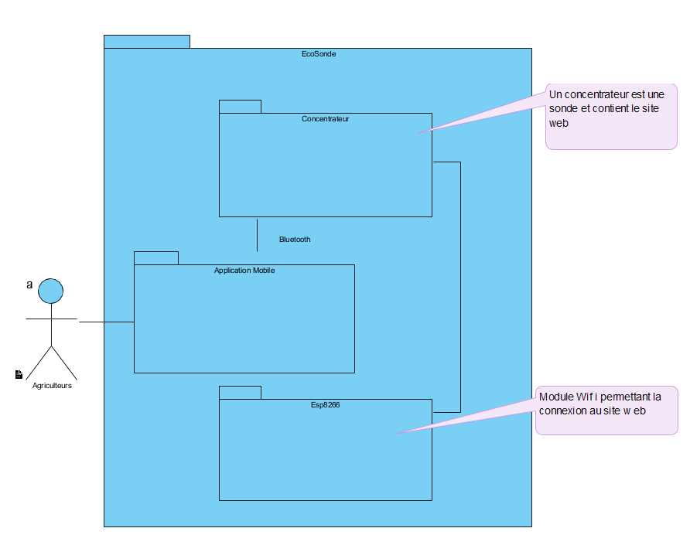
Diagramme de paquetage :

Slide 20
Cahier de recettes
Lien vers fichier

Slide 21
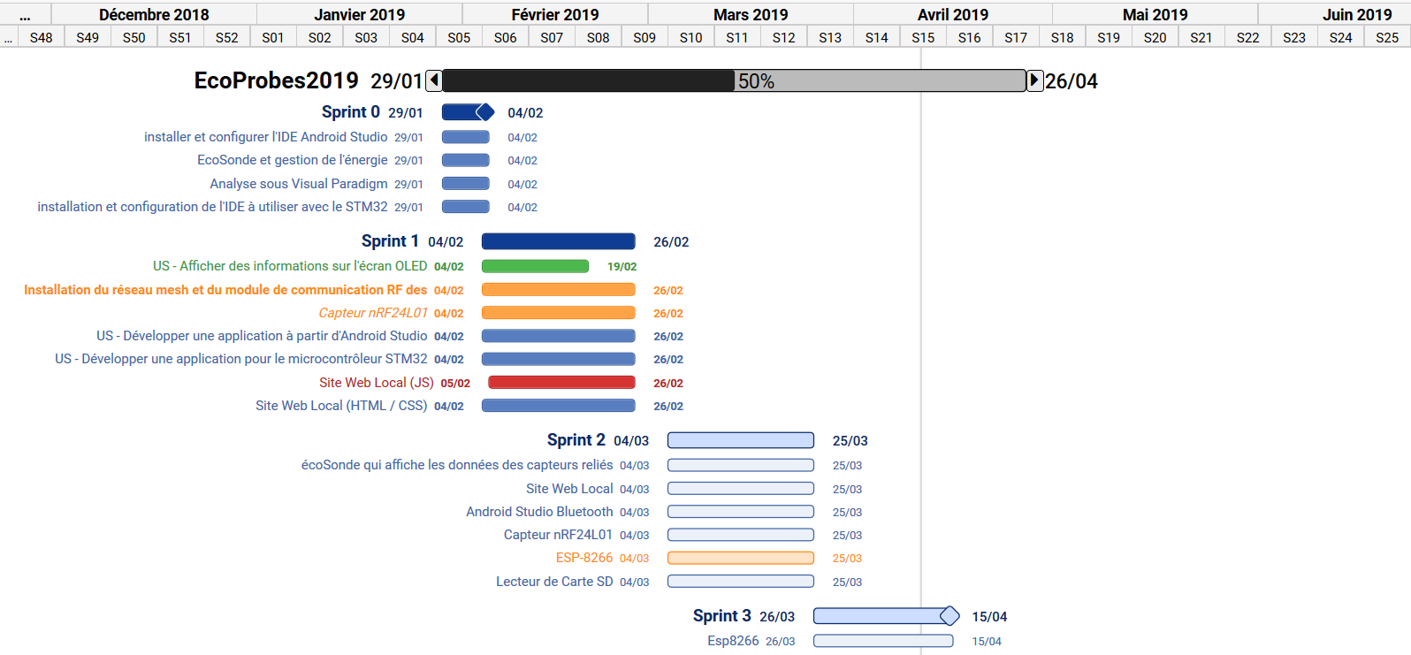
Répartition des tâches (Gantt) :

Slide 22
Analyse de l’avancée:
Retard pris à cause du changement des tâches attitrées / du matériel utilisé.
Nous avons donc pris du retard sur la fabrication de la sonde 1 qui devait être livrée à la fin du sprint 2.

Slide 23
IHM :
Nous allons devoir faire 2 IHM au total, l’application et le site internet.

Slide 24
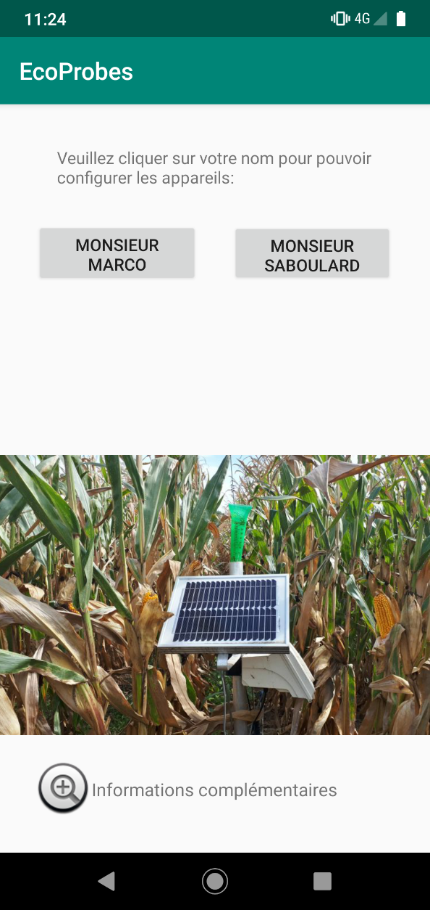
IHM : Application Android

Slide 25
Démonstrations

